Slide 1
Prendi un meta-momento
Comprendere, Prevenire, Affrontare
Età 11-14, 14-18

Slide 2
Prendi un meta-momento
Durata: 30 minuti
Obiettivi formativi:
I partecipanti avranno occasione di:
Considerare strategie di “regolazione emotiva” per modellare le risposte al cyberbullismo
Sviluppare strategie di regolazione efficaci per proteggere se stessi e gli altri online
Parole chiave: cyberbullismo, emozioni, personalità, controllo, strategie, pausa, conderare, riflettere, meglio di sé, meta-momento
Strumenti: Carte ‘Meta-momento’ (slide 6)

Slide 3
Domande chiave
Ti comporti diversamente quando ti senti...
...arrabbiato? Come?
...turbato? In che modo?
...euforico? Come?
...felice? Come?
Come puoi cambiare le tue emozioni?
Cosa fai per calmarti (o regolarti)?
Quali sono le tre cose principali che faresti per essere il tuo “migliore te stesso "?

Slide 4
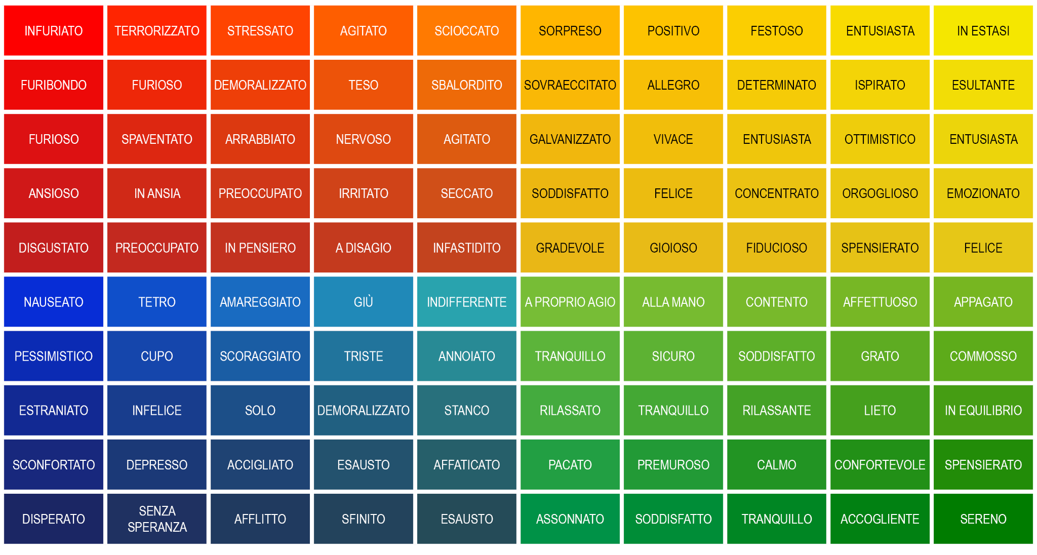
Come ti senti online?
Seleziona un'emozione e considera un momento online in cui ti sei sentito così.

Slide 5
Meta-momenti
Una pausa per prendere in considerazione le tue emozioni e usare strategie per regolarle.
Questo può aiutarvi a prendere decisioni come il tuo “te stesso” migliore.

Slide 6
Carte Meta-momento
Strategie del mio meta-momento:
Strategie del mio meta-momento:
Strategie del mio meta-momento:
Strategie del mio meta-momento:

Slide 7
Strategie del mio meta-momento
Breve termine:
Respirazione
Consapevolezza/rilassamento
Reframing – Riformulare i modi in cui si percepiscono le situazioni
Dialogo privato con se stessi
Visualizzare
Distrarsi
Prendere le distanze
Medio/Lungo termine:
Compiere azioni positive
Meditazione
Attività fisica
Hobby/attività
Cambiare la situazione
Cercare sostegno
Trovare soluzioni
Fissare obiettivi
Ottenere un supporto professionale

Slide 8
Il tuo migliore“te stesso”
Cosa farebbe il tuo migliore “te stesso” per affrontare il cyberbullismo?

